Slide 1
Что приказывает
имя существительное
имени прилагательному?
(русский язык 4класс
по программе «Гармония» )
Выполнила: Даниленко И.М.учитель
начальных классов МОУ СОШ №78
высшая квалификационная категория
п.Чернышевск,Забайкальский край

Slide 2
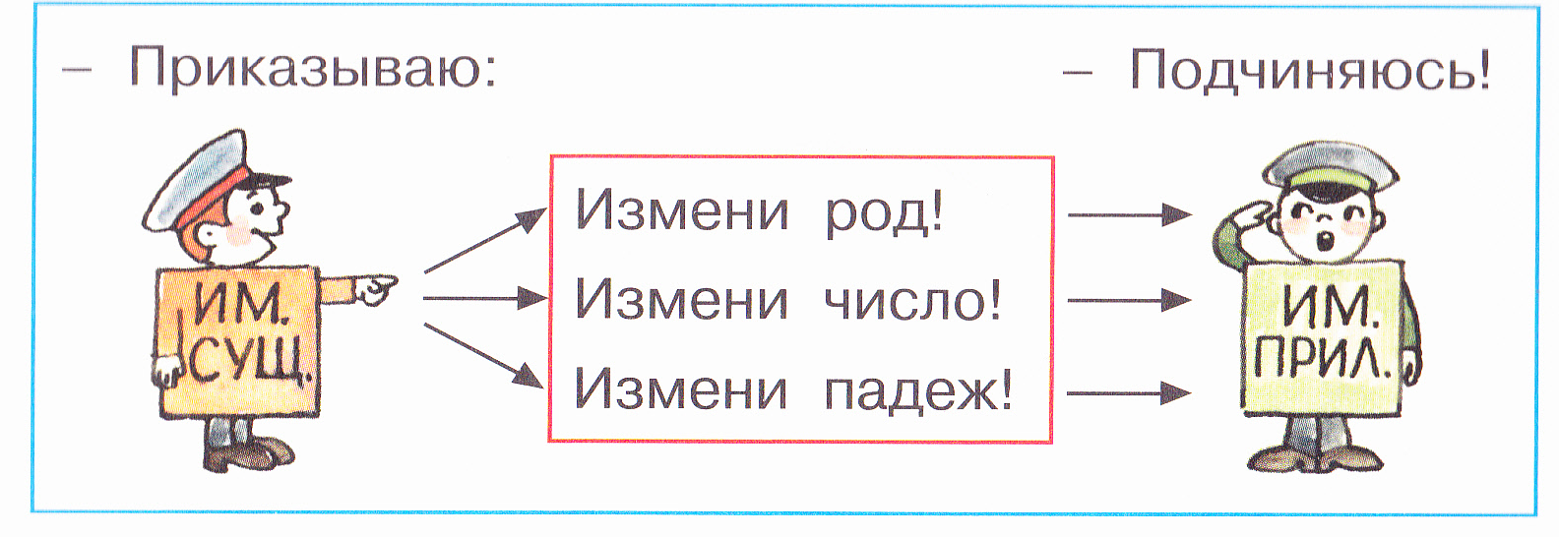

Slide 3
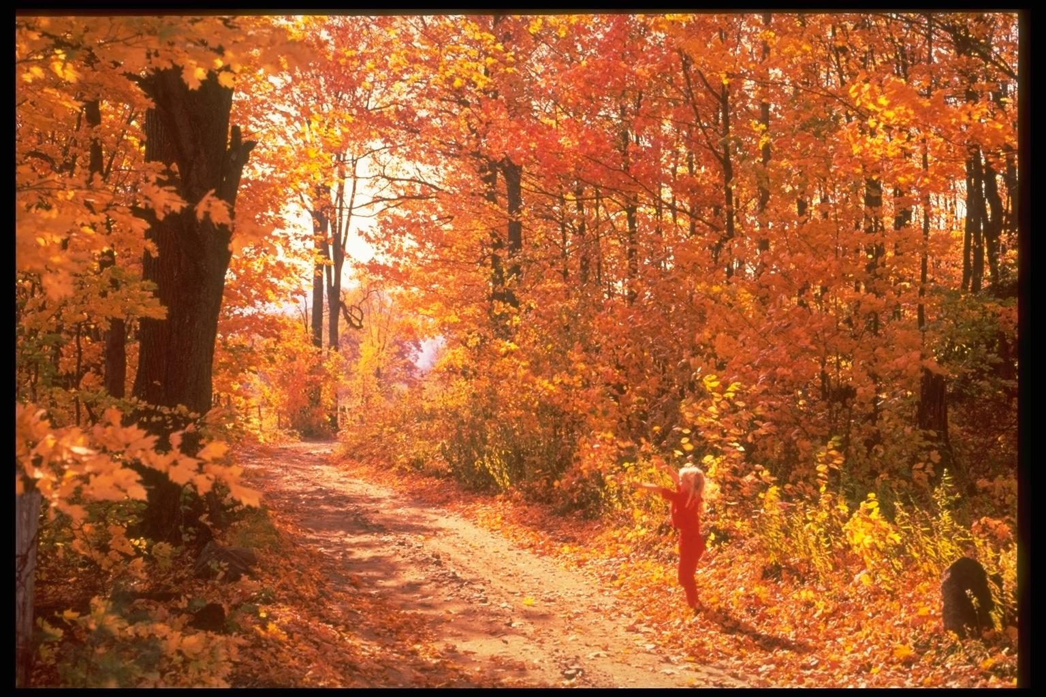
Путешествие
по осеннему лесу
Notes:
3

Slide 4
ПРАВИЛА СОТРУДНИЧЕСТВА
Т – терпеливость
Д – доброжелательность
В – вежливость
О – хороший результат каждого

Slide 5
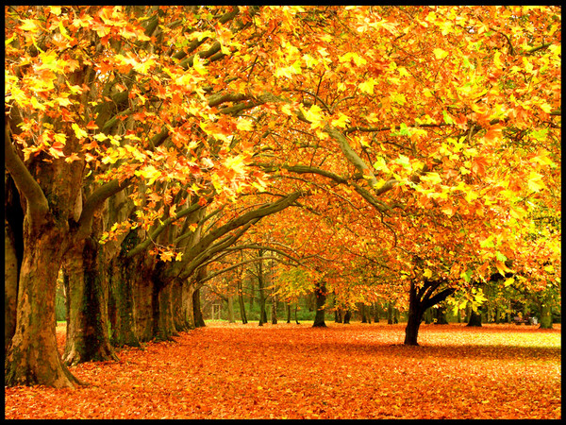

Slide 6
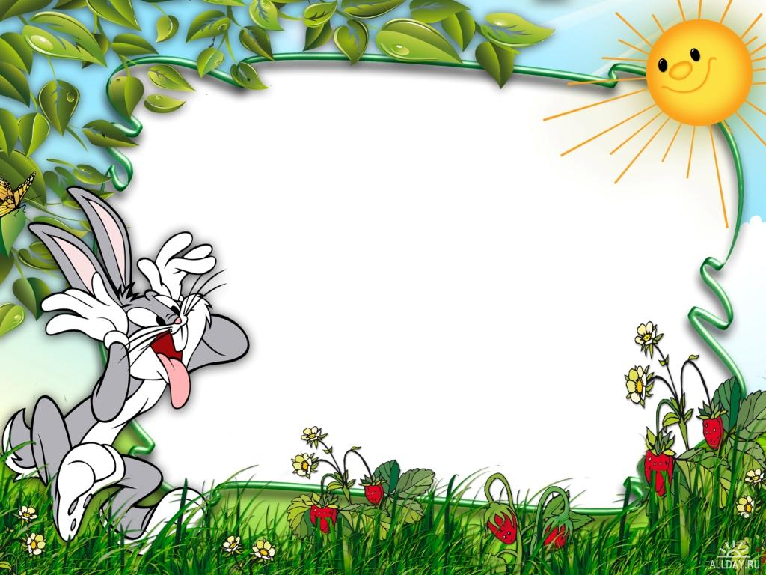
Физминутка
Мы листики осенние
На ветках мы сидим.
Дунул ветер – полетели.
Мы летели, мы летели
И на землю тихо сели.
Ветер снова набежал
И листочки все поднял.
Закружились, полетели
И на землю снова сели..

Slide 7

КАКОЕ ПРИЛАГАТЕЛЬНОЕ ?
1.К (……..) дереву
2.К (…….) дождю
3.В (……) корзине
4.По (....... ) берегу
5.Над (….) озером
6.С (….) облаками

Slide 8
КАКОЕ ПРИЛАГАТЕЛЬНОЕ ?
К большому дереву
К осеннему дождю
В большой корзине
По крутому берегу
Над глубоким озером
С белыми облаками

Slide 9
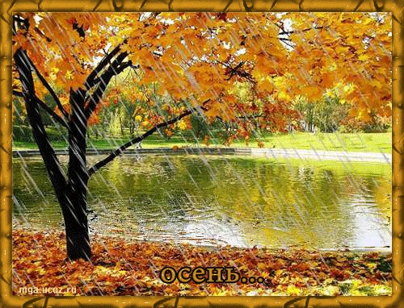

Slide 10
1 вариант
кленовый лист
колючий шиповник
весёлый листопад
2 вариант
поздняя осень
жёлтая берёзка
дождливая погода

Slide 11


Закончи фразы
Имя прилагательное согласуется ……
Вопрос от главного слова к зависимому подсказывает ....... имени прилагательного

Slide 12

- Было интересно…
Было трудно…
Теперь я знаю……

Slide 13
Домашнее задание
С.52, упр.107.
Списать продолжение осенней зарисовки о флотилии

Slide 14

Спасибо за урок!

